Slide 2
Unidad 3 : De Caparra a Lares
Capitulo 9: Bajo el Mando Español

Slide 3
Para aprender…
¿Qué consecuencias tuvo en Puerto Rico la expansión del imperio español?
Paginas 144-149

Slide 4
Términos que debes aprender
virreinatos
Dinastía de los Habsburgo
Sistema de flotas
Insular
Navíos de permisión
Corsarios
presidio
Junta de Puerto Rico
Situado
Permiso de corso
Disentería
Personalidad jibara

Slide 5
La Expansión del Imperio Español
De 1519 a 1682, España bajo la dinastía de los Habsburgo , se convirtió en el centro del mundo. En el siglo XVI España se convirtió en la primera superpotencia mundial de la historia, con un imperio que se extendía hacia el este por la mayor parte de Europa hasta Filipinas e India y hacia el oeste a través del Atlántico hasta las Américas.

Slide 6
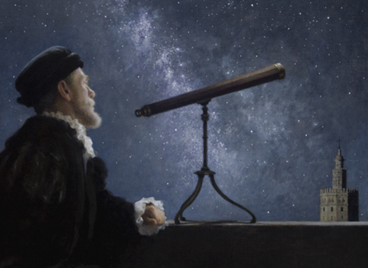
La autoridad del rey era seguida por una serie de instituciones administrativas, judiciales y legislativas que eran:
La Casa de Contratación de Sevilla
El Consejo de Indias
Los virreinatos de Nueva España (hoy México y Perú)
Las audiencias
Los consejos municipales
Nueva Granada
Río de la Plata

Slide 7
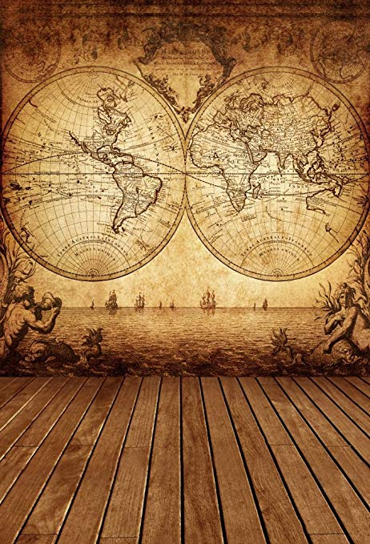
Comercio Marítimo Internacional
Ante la situación de cómo fueron atacados y apresados por los franceses e ingleses, España tomo dos medidas:
Construir las defensas de San Juan
Organizar un sistema de flotas tipo convoy, compuesta por unos 10 barcos.
Para el 1565, el Gobierno insular solicitó que en cada flota se incluyera otro tipo de barco:
Un barco de registro autorizado a detenerse en el puerto de San Juan para efectuar compra y venta de productos.

Slide 8
Militarización de la Isla
Corsarios - persona que se dedicaban a atacar y robar barcos de parte de una nación.
Siglo XVII Inglaterra, Francia y Holanda lograron establecer colonias tanto en tierras continentales como caribeñas.
Junta de Puerto Rico, era un organismo que se encargó de planificar y dirigir la construcción de las defensas en la Isla y el Caribe.
Situado era una reserva de oro para pagar los sueldos de los soldados.

Slide 9
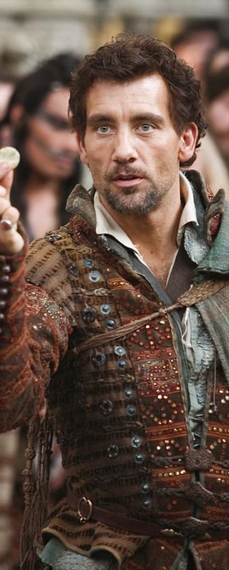
Atacan los Ingleses
Sir Francis Drake, conocido como el Dragón de los Mares, recibió permiso de corsario, un poder otorgado por Elizabeth I para atacar y saquear barcos y posiciones de países enemigos.
Al principio, la reina se mostró reacia a enviar a Drake al Caribe porque creía que Felipe II preparaba otro intento para invadir Inglaterra. Pero, cambió de opinión, al enterarse de que un galeón del tesoro español averiado estaba siendo reparado en la bahía de San Juan. Su valiosa carga había sido puesta en La Fortaleza para su custodia. Drake había desafiado activamente el transporte marítimo español en el Caribe desde 1567.

Slide 10
El 22 de noviembre de 1595, Drake, intentó entrar por del Escambrón, pero fue repelido desde el Fuerte San Jerónimo. Al otro día, Drake había movido sus barcos más allá del El Morro para protegerlos. Logró llegar a la bahía de San Juan en pequeños botes con poco respeto por los cañones de El Morro. De hecho, se acercaron tanto a la costa que los artilleros españoles no pudieron atinarles. Los ingleses prendieron fuego a varias fragatas españolas. Eso resultó ser un error. El incendio iluminó la bahía y expuso el inglés a los artilleros españoles. Mosquetería de El Morro y los cañones de las fragatas cortaron a los atacantes. Al final, el ataque ingles fracasó y el tesoro quedo a salvo. Drake huyó 3 días después.

Slide 11
Después del fracaso de Drake, la Reina Elizabeth contactó al corsario Sir George Clifford, Conde de Cumberland, para atacar la isla y asegurarla para la Corona inglesa.
El 16 de junio de 1598, Clifford desembarcó a sus tropas en el Condado, y en 13 días tomó la ciudad. Debido a la contaminación de comida y agua, sus tropas fueron diezmadas: 400 muertos y 400 enfermos por disentería. Encarado con el no tener a suficientes hombres para controlar la ciudad, decidió irse, no sin antes saquear y quemar a San Juan".

Slide 12
Atacan los Holandeses
Comenzando el siglo XVII los holandeses comenzaron una agresiva campaña de expansión comercial al Nuevo Mundo, usando corsarios para atacar y saquear las flotas españolas. En 1624 la Compañía Holandesa de las Indias Occidentales le dio a Balduino Enrico el mando de una flota con 17 buques con artillería y 1,500 hombres. El holandés se apoderó de la ciudad pero no del Morro, desde donde fue repelido, no sin antes realizar un saqueo de casas y templos.

Slide 13
Es hora de leer
Toma 25 minutos para leer y contestar la pregunta inicial y definir los términos del día. Prepárate para discutir la lectura en clases. Pero eso no es todo…

Slide 14
Demuestra lo que sabes
Completa las actividades de assessment de las paginas 145 y 149 del libro. Envíala al maestro al terminar.

Slide 15
En la próxima lección
Jim Soto © 2019

